Slide 1
Análisis de Datos (Palia)
1873 pacientes
Nicolás Riera

Slide 2
Pacientes
Para el estudio de los patrones se trabajará con todos los pacientes del log de eventos.
Se utilizarán los siguientes parámetros para formar los grupos:
10% y 3%
12,5% y 3%
7% y 3%

Slide 3
Palia Resultados
Grupo 1: (di) similitud 10%, unir grupos bajo 3%
10 grupos encontrados.
7 grupos de tres nodos, 3 grupos de dos nodos.
Comentarios
- Muchos outliers (18.69%)
+ Muchos grupos encontrados y se pueden reagrupar
+ Grupos poco específicos.

Slide 4
Palia Resultados
Grupo 2: (di) similitud 12.5%, unir grupos bajo 3%
9 grupos encontrados.
8 de tres nodos y 1 de dos nodos.
Comentarios
Muchos outliers (13.24%)
+ Grupos diferenciados por derivaciones, permite reagrupar (3 nodos).

Slide 5
Palia Resultados
Grupo 3: (di) similitud 7%, unir grupos bajo 3%
10 grupos encontrados.
6 de 3 nodos, 4 de 2 nodos.
Comentarios
Muchos ouliers (35.61%)
+ Se pueden reagrupar los grupos de tres nodos.

Slide 6
Palia Comentarios
Se seleccionará el primer grupo:
Forma los grupos de manera más diferenciada.
Toma en consideración la forma de sus referencias entre las distintas disciplinas.
Permite a priori, reagrupar los nodos (HeatMap).

Slide 7
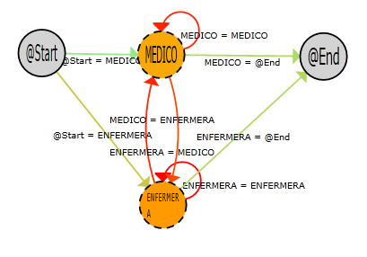
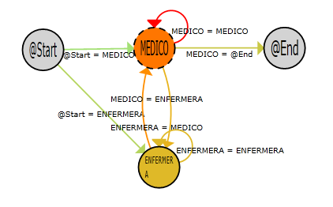
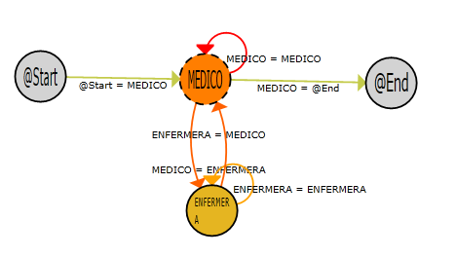
Patrones Dos nodos
1
2
3

Slide 8
Cruce de los tres grupos para re - agrupar

Slide 9
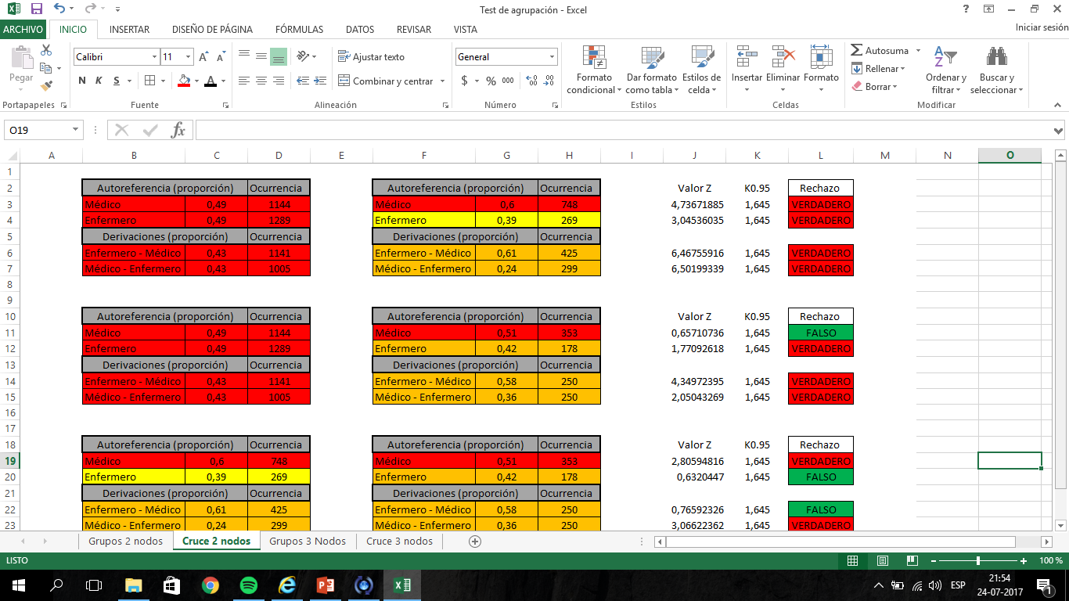
Patrones Cruce primer y segundo grupo (dos nodos)

Slide 10

Patrones Cruce primer y tercer grupo (dos nodos)

Slide 11
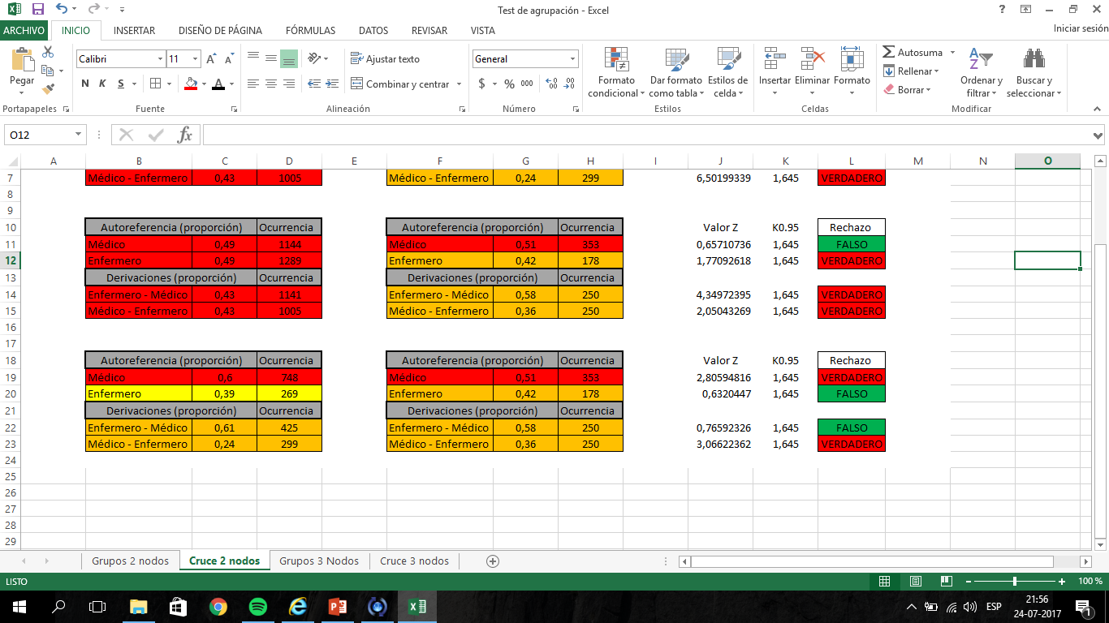
Patrones Cruce segundo y tercer grupo (dos nodos)

Slide 12
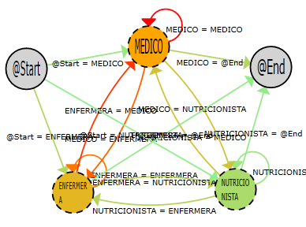
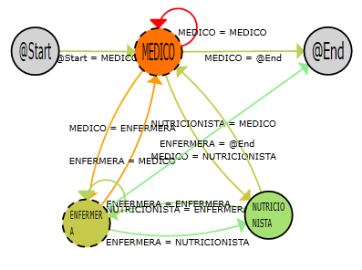
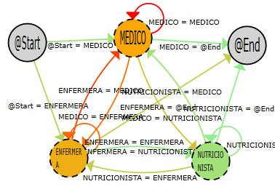
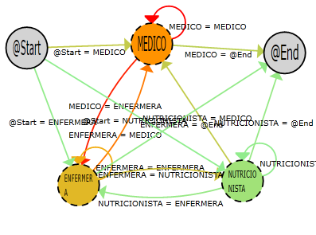
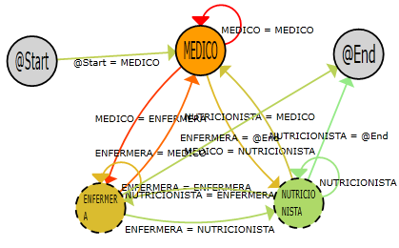
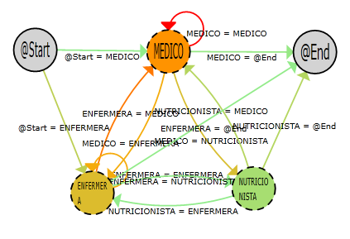
Patrones Tres nodos
1
2
3
4
5
6

Slide 13
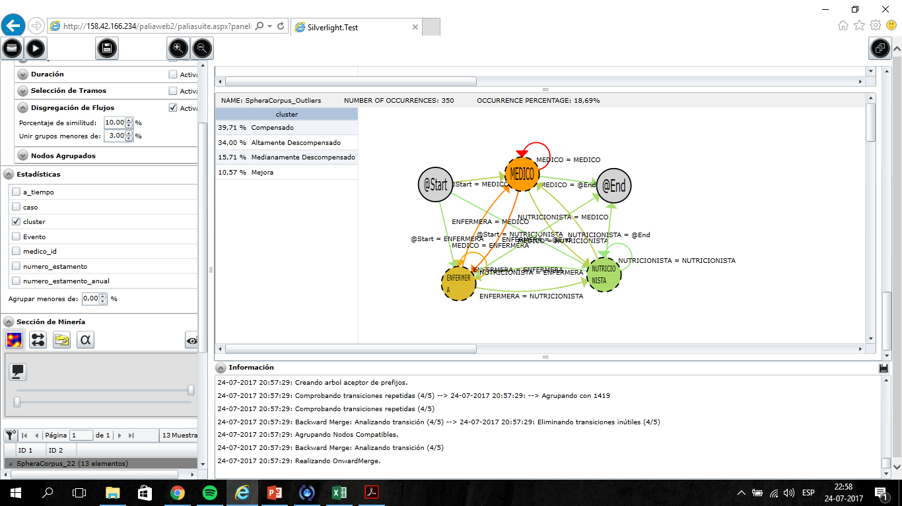
Patrones Tres nodos
7

Slide 14
Cruce de los siete grupos para re - agrupar

Slide 15
Patrones Tres nodos
En el cruce de todos los grupos con todos, ninguno paso a 100% los test de proporciones.
Notamos que el grupo 4 - 5 tiene todas las relaciones parecidas, con excepción las que provienen del nutricionista.
Relación :
N X
Con X enfermera, médico o @End
Notes:
Grupo 1 y outliers

Slide 16
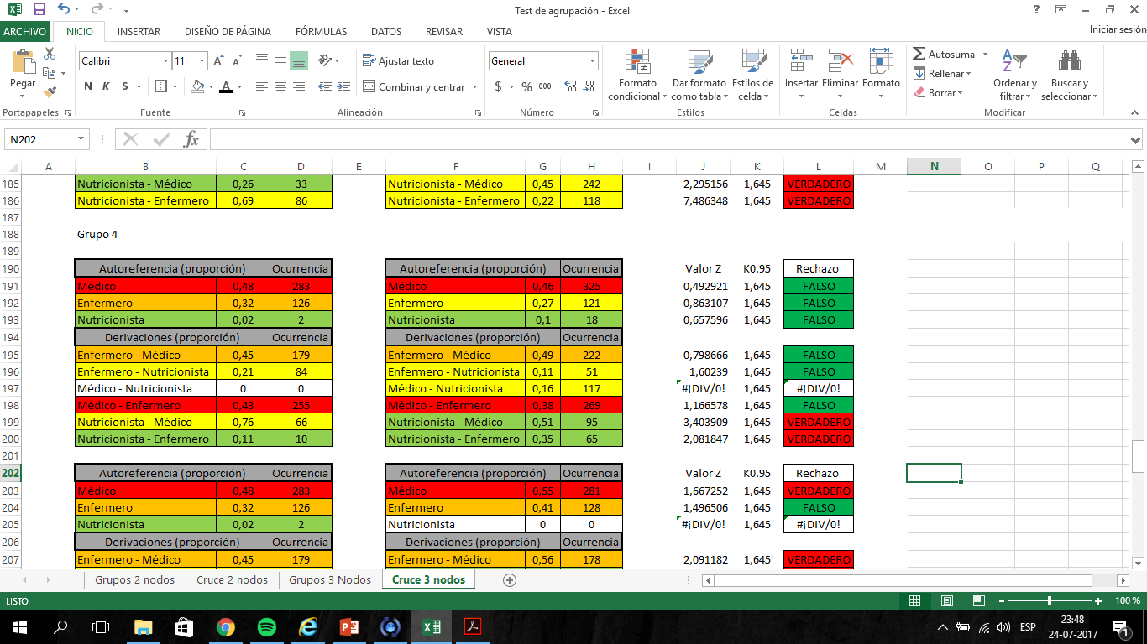
Grupos 4 - 5

Slide 17
¿Es efectivamente significante el Nutricionista en estos grupos?
Notes:
Se hace esta pregunta para poder dejar como lideres de este grafo al médico y la enfermera, los cuales se apoyan en el nutricionista de vez en cuando, pero ¿Importa a quien deriva el nutricionista?

Slide 18
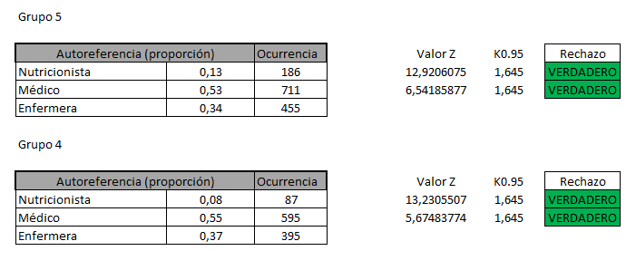
Test de proporción

Slide 19
Conclusión
Por Test de proporción tenemos que el aporte del nutricionista frente al medico o el enfermero es mucho menor, por lo que se descarta el aporte de su derivación al grafo.
Se une el grupo 4 – 5

Slide 20

Patrones Tres nodos
1
2
3
4
5
6

Slide 21
Patrones Tres nodos
1
2
3
8
6
7

Slide 22
Clusters by HeatMap

Slide 23
Patrones Dos nodos
2
1
3

Slide 24
Dos Nodos (A) Grupo 2 – 3
Autorreferencia recalcada en el medico y medianamente destacada en la Enfermera.
Derivaciones entre M – E y E – M similares en color.
El médico el líder del tratamiento, apoyándose en la enfermera.
Líder Tácito (2)
2
3

Slide 25
Dos Nodos (B) Grupo 1
Médico es líder del tratamiento en conjunto a la enfermera.
Compartido
1

Slide 26
Tres Nodos (A) Grupos 1 – 3 – 8
1
8
3
Médico es líder (en %) del tratamiento en conjunto a la enfermera los cuales se apoyan en el nutricionista.
Colaborativo

Slide 27
Tres Nodos (B) Grupos 6 – 7
6
El médico es centro del tratamiento, apoyándose en la enfermera y el nutricionista para el tratamiento del paciente.
7
Centrado - colaborativo

Slide 28
Tres Nodos (C) Grupos 2
Autorreferencia recalcada en el médico.
El médico el líder del tratamiento, apoyándose en la enfermera y el nutricionista.
Líder Tácito (3)
2

Slide 29
Comportamiento Patrones

Slide 30
Resumen
Grupo | Patrón | Cantidad
A (3 Nodos) | Colaborativo | 655
B (3 Nodos) | Centrado – Colaborativo | 411
C (3 Nodos) | Líder tácito | 155
A (2 Nodos) | Líder tácito | 278
B (2 Nodos) | Compartido | 374

Slide 31
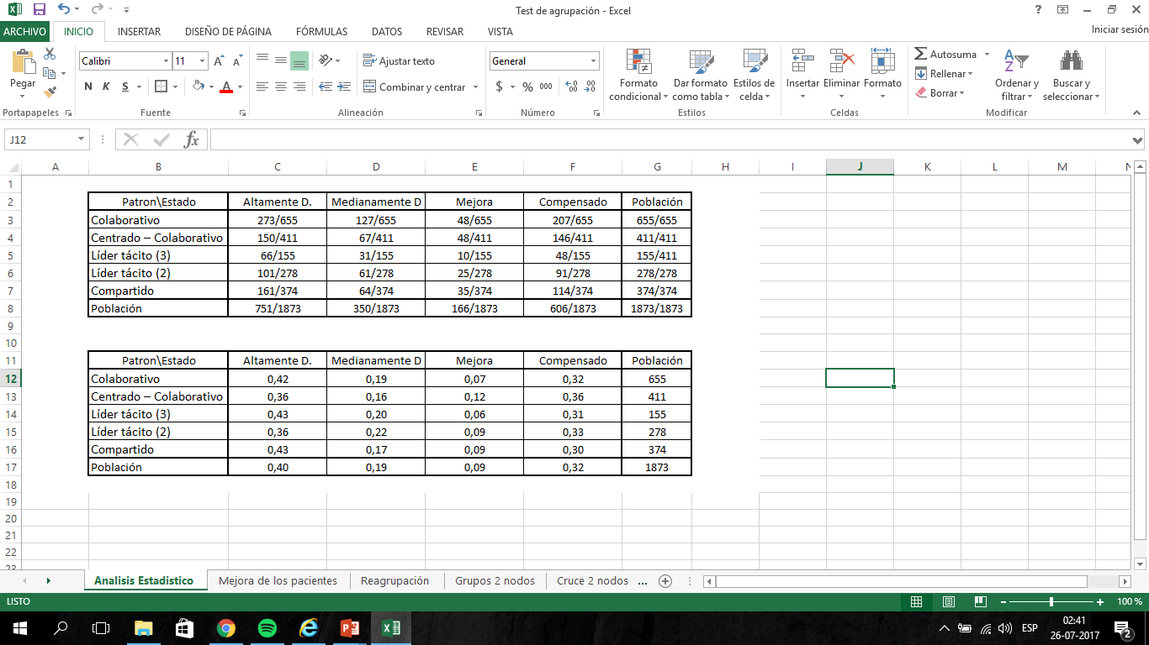
Análisis de compensación de los pacientes por cluster.

Slide 32
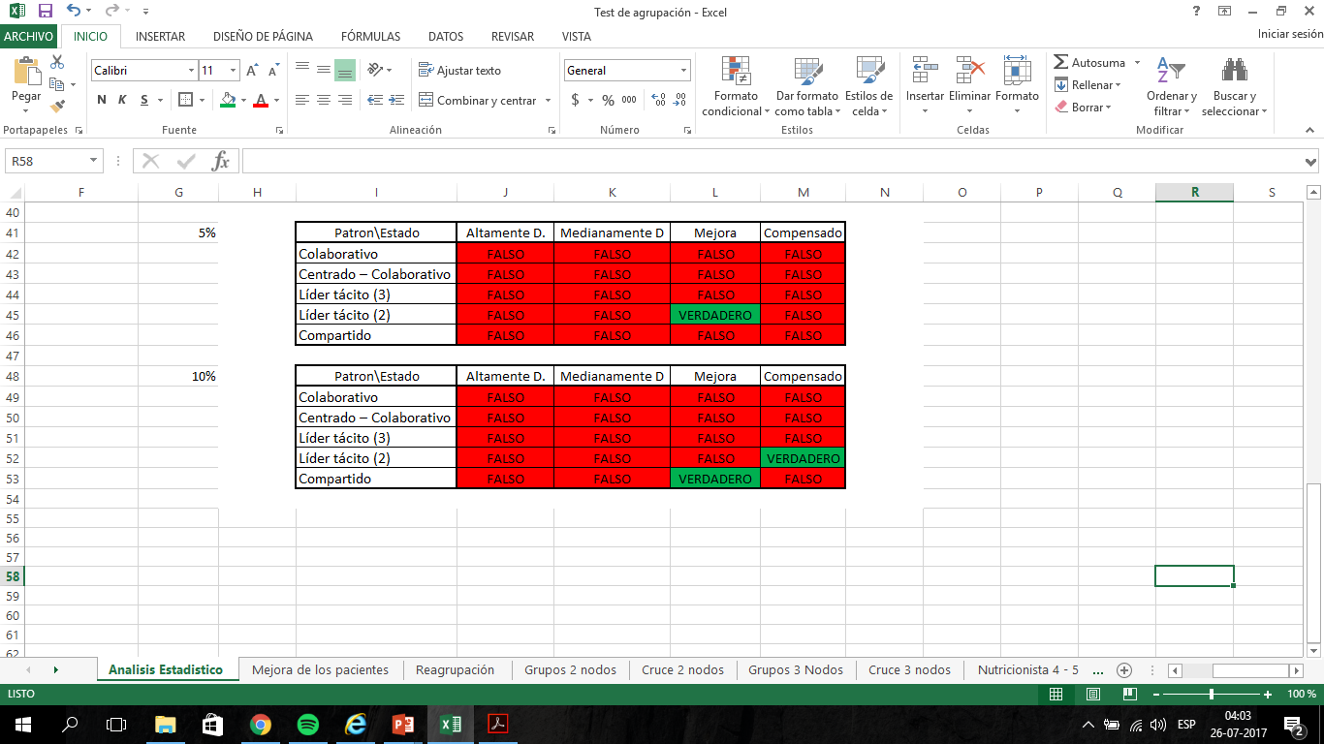
Test de proporción 5%

Slide 33
Test de proporción 5% - 10%

